Slide 1
Linked List
안선호

Slide 2
목차
시작하기에 앞서
문제 제기 및 Linked List 개념의 제안
Linked List의 구조
Linked List에서의 insert
Linked List의 활용
실습 예제
참고문헌 및 Q&A

Slide 3

시작하기에 앞서
이번 방학동안에 뭘 해야 할까요?

Slide 4
문제 제기
#include<stdio.h>
int main(){
int aList[10];
for (int i=0;i<10;i++){
aList[i]=i;
}
print(aList[5]);
return 0
}
C의 List를 떠올려봅시다..
List의 크기는 정해져 있음!

Slide 5
문제 제기
List의 크기가 변하게 할 방법은 없을까?

Slide 6
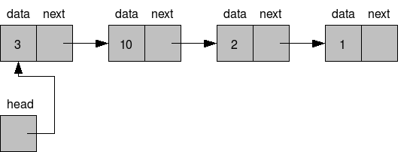
Linked List 개념
만약, 리스트의 원소에서
다음 원소로 이동할 수 있다면?
Linked List

Slide 7
Linked List의 구조
Next 부분
다음 list내 원소를 가리키는 부분
Data 부분
저장할 내용을 여기에 둔다.

Slide 8
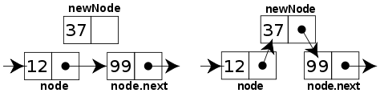
Linked List 의 insert
새로운 노드를 만들고
연결된 것들을 바꾼다!

Slide 9
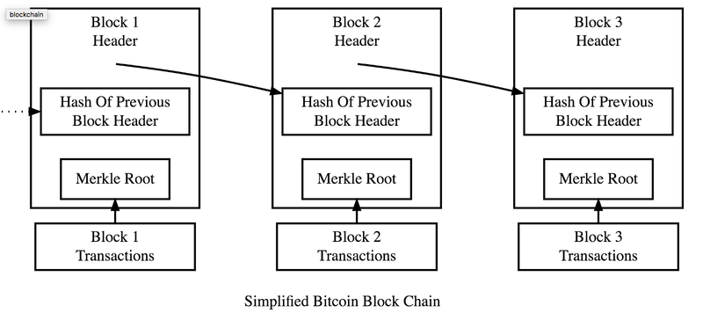
Linked List의 활용

Slide 10
실습 예제
1. 학생의 이름과 학번을 저장하는 Linked List에 필요한 node를 Class 를 이용해 만들어라.
이 linked list로 (철수, 1)->(영희, 2)를 표현하라.
2. 주어진 이름과 학번, 수 n>1 에 대해 이 학생을 n번째 뒤에 집어넣는 nInsert() 함수를 만들어라.
3. 주어진 수 n>2에 대해, n번째 학생을 지우는 nDelete()함수를 만들어라.

Slide 11
실습 예제: 정답
# 1번 정답
class Stu:
def __init__(self, name, number):
self.name = name
self.number = number
self.next = None
def insertNext(self, next):
self.next = next
Cholsoo = Stu('철수', 1)
Yeonghee = Stu('영희', 2)

Slide 12
출처 및 외부 링크
https://commons.wikimedia.org/wiki/File:C_language_linked_list.png (page6, 7. CC-BY)
https://commons.wikimedia.org/wiki/File:CPT-LinkedLists-addingnode.svg (page 8. CC0)
https://www.python.org/community/logos/ (page3. CC0)
이 이외에는 전부 제작.
자세한 내용이 알고 싶다면? https://www.geeksforgeeks.org/linked-list-set-1-introduction/ 참고
강의자료와 코드는 https://github.com/asmath472/Lecture_Note/tree/main/%5BSJSH14%5Dlec1_linkedlist 에서 자유롭게 다운로드 할 수 있습니다.
이 PPT 및 코드는 CC-BY-NC 가 적용됩니다.

Slide 13
Q&A

